Slide 1


Android How to get started?
Von
Andreas Heinen

Slide 2
Überblick
Was ist Android?
OHA (Open Handset Alliance)
Wofür wird Android verwendet?
Marktanteile
Architektur
Android SDK
VM (Virtuelle Maschine)
Links

Slide 3
Was ist Android?
Betriebssystem
entwickelt von „Google“
Aufgebaut auf einen Linux-Kernel (jedoch keine klassische Linux Distribution)
Open Source, d.h. Quelloffen

Slide 4
Open Handset Alliance
Gründung 5. November 2007
Zusammenschluss von 84 Firmen
Ziel: Schaffung offene Standards für Mobilgeräte
Mitgliedern ist es nicht gestattet Geräte herzustellen die nicht kompatibel mit Android sind

Slide 5
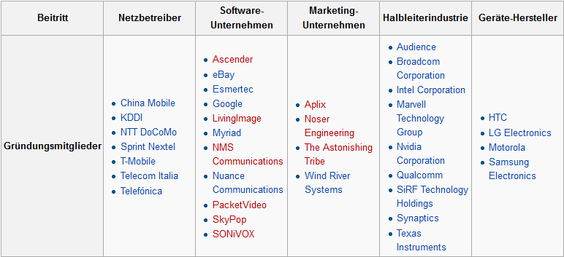
Open Handset Alliance

Slide 6
Wofür wird Android verwendet?
Betriebssystem für Mobilgeräte
Bekannt vor allem als Smartphone/Tablett Betriebssystem

Slide 7
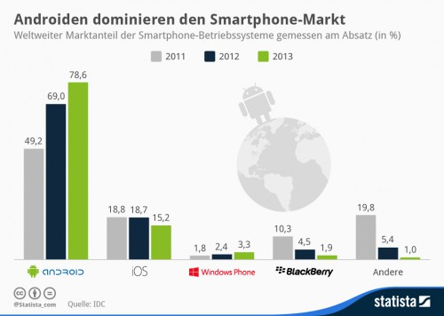
Marktanteile
Quelle: http://www.androidnext.de/news/smartphone-markt-android-dominiert-weltweit-mit-fast-80-prozent-marktanteil/

Slide 8
Architektur
Programm-Stack für mobilen Geräte,
Betriebssystem
Anwendungen der Zwischenschicht (middleware)
diverse User Anwendungen

Slide 9
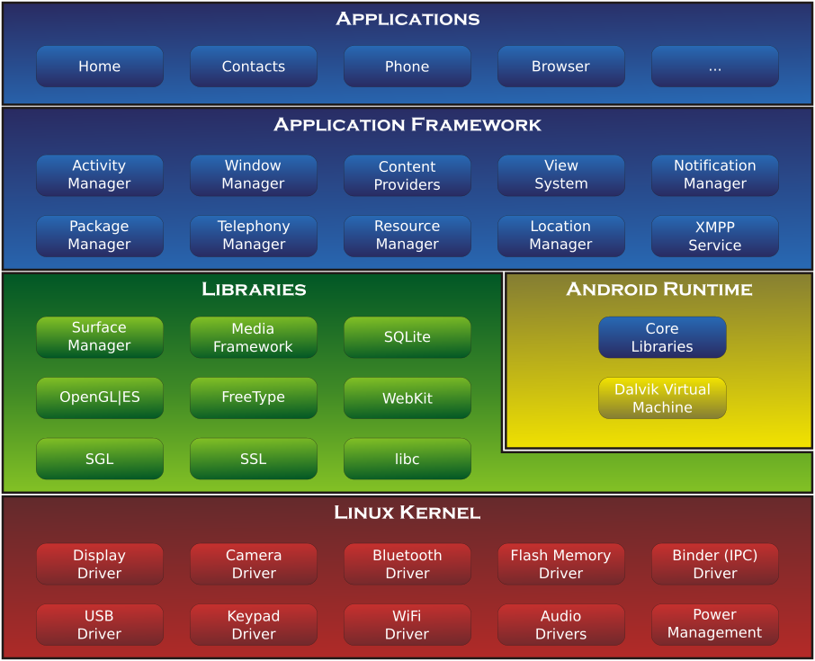
Architektur

Slide 10
Linux-Kernel
Alte Android Architektur verwendet Linux-Kernel Version 2.6 ab Android Version 4.x Linux-Kernel 3.x
Wichtige Rolle als abstrakte Schicht zw. Hardware-Layer und Programm-Stack

Slide 11
Bibliotheken
In C/C++ geschrieben
Unterstützung für div. Formate, Codecs, OpenGL, WebKit etc.
Bsp.: Hardware 3D-Beschleuniger wodurch zwei und dreidimensionale Grafik verwendet werden kann

Slide 12
Android Runtime
Bestehend aus Dalvik VM
Ermöglicht Parallele Abarbeitung mehrerer Anwendungen
Arbeitet mit Dateien im .dex Format -> optimiert für mob. Geräte mit wenig Speicher
Core Libraries (in Java geschrieben) bietet breite Palette von Funktionen

Slide 13
Application Framework
Android macht keinen Unterschied zwischen Basis-Anwendungen und dritt Anwendungen
Ermöglicht Basis-Anwendung wie: Nummerwahl, Desktop, oder GMail gegen Alternativen zu ersetzen
Anwendungen werden in Java geschrieben

Slide 14
Applications
Layer in der die in Java geschrieben Software ausgeführt wird
Bsp.:
Facebook
Whatsapp
Youtube
AngryBirds
etc. …

Slide 15
Android SDK
Bietet Bibliotheken und Entwicklungstools zum bauen, testen und debuggen
Inhalt:
Eclipse + ADT Plugin
Android SDK Tools
Android Plattform - Tools
Aktuellste Android Plattform
Aktuellstes Android Systemimage für den Emulator

Slide 16

Android SDK
Vorteile:
sofort einsetzbar
kein Konfigurationsaufwand
Kein Bedarf entsprechende Softwarequellen zu suchen
Nachteil:
Manche Java Plugins kommen mit dem vorkonfigurierte Eclipse nicht zurecht

Slide 17
Virtuelle Maschine
DEMO

Slide 18
Links
Downloadsite: Android SDK
http://developer.android.com/sdk/index.html?hl=sk
Video Tutorials (gefunden von Fr. Berkling)
https://www.youtube.com/playlist?list=PL_PaSTBkUwk4PXlhZIe4COpwnWeCRnw2F
ePortfolio
SDK „aufsetzen“
https://de.coursesites.com/webapps/portal/frameset.jsp?url=%2Fwebapps%2Fblackboard%2Fexecute%2Flauncher%3Ftype%3DCourse%26id%3D_261651_1%26url%3D
VM aufsetzen
https://de.coursesites.com/webapps/portal/frameset.jsp?url=%2Fwebapps%2Fblackboard%2Fexecute%2Flauncher%3Ftype%3DCourse%26id%3D_261651_1%26url%3D
Buchvorschlag:
http://www.chip.de/downloads/Gratis-E-Book-Android_41911525.html
Präsentation auf Github
https://github.com/Itzepredator/AndroidPraesentation.git

Slide 19
Android - How to get started?
Danke für die Aufmerksamkeit.
Noch fragen?

